Slide 1
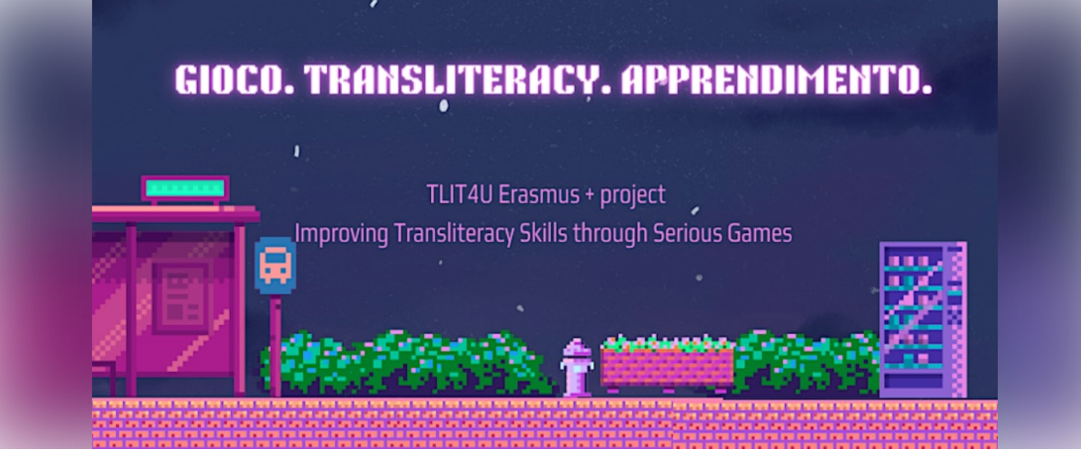
“Game, Transliteracy and Learning”
Monday 29 January 2024
Auditorium Centro S. Elisabetta Science and Technology Campus - University of Parma
Multiplier Event of the Erasmus+ Project "Improving Transliteracy Skills through Serious Games" (TLIT4U)
Program
10:00 Welcome and introduction
Fabrizio Storti (Deputy Rector, University of Parma)
Marina Encheva (TLIT4U Project Coordinator)
10.30 Keynote: “Agraphia: Artificial Intelligence Versus Writing Skills”,
Jesus Lau, Universidad Veracruzana (Mexico), UNESCO
11.00 ”Transliteracy and serious games: TLIT4U achievements”
Francesco Zanichelli, Giulia Conti, Anna Maria Tammaro, Maria Joaquina Valero Gisbert (University of Parma)
11.30 Keynote: “Immersive Learning in the Time of AI: The Information Specialist's Perspective”,
Plamen Miltenoff, University of Minnesota (US)
12:00 Lunch break
1.30pm Presentation
2.00pm Laboratory at work tables
3.30pm Results of the working groups
4.00pm Conclusions

Slide 2
Il progetto TLIT4U
Francesco Zanichelli
29 January 2024

Slide 3
Informazioni generali
Progetto triennale (dal 01/11/2021 al 31/05/2024)
circa 190 k€ complessivi
4 partner europei
Bando 2021 Erasmus+:
KA2 - Cooperation for Innovation and the Exchange of Good Practices : KA203 - Strategic Partnerships for higher education https://www.erasmusplus.org.uk/apply-for-higher-education-partnership-funding L'attenzione è rivolta all'innovazione, alla cooperazione e allo scambio di buone pratiche. I finanziamenti possono essere utilizzati per supportare attività quali:
lo sviluppo, la verifica e l'implementazione di approcci e pratiche innovative per programmi di studio, per studenti, per organizzazioni e staff
facilitare il riconoscimento e la certificazione di abilità e competenze
attività di formazione, insegnamento e apprendimento - quali programmi di studio intensivi, mobilità mista di studenti, eventi di formazione del personale congiunto e incarichi di insegnamento e formazione.

Slide 4
Il consorzio
4 partner:
University of Library Studies and Information Technologies (ULSIT), Sofia (Bulgaria) – coordinatore
circa 3000 studenti
due facoltà: Faculty of Information Sciences and Faculty of Library Studies and Cultural Heritage
University of Lapland (Finlandia)
l'università più settentrionale della Finlandia, con quattro facoltà e oltre 5500 studenti. Le aree di competenza comprendono arte e design, istruzione, legge, scienze sociali, nonché le questioni del Nord e dell'Artico e la ricerca sul turismo.
Università di Parma
più di 32000 studentesse e studenti
45 corsi di laurea di primo ciclo, 47 corsi di laurea di secondo ciclo (di cui 11 in lingua inglese), 7 corsi di laurea a ciclo unico, 22 corsi a doppia titolazione; diversi programmi di master, post-laurea e dottorati di ricerca;
Fondazione Politecnico di Milano
dal 2003 opera per rendere più efficace il rapporto tra l’università, le imprese e le pubbliche amministrazioni. Sviluppa:
progetti di innovazione rivolti non solo alle grandi imprese, ma all’ampio tessuto delle piccole-medie imprese e al servizio del cittadino
progetti europei che, facendo leva sulle riconosciute competenze del Politecnico, estendono il network delle collaborazioni universitarie e industriali al di fuori dei confini nazionali

Slide 5
Obiettivi
Avviato a fine 2021, TLIT4U si colloca nel solco dell'agenda dell'Unione Europea di promuovere tutti i tipi di alfabetizzazione come fattore di benessere e di successo dei cittadini nella loro partecipazione attiva alla vita sociale, culturale e pubblica, mirando allo sviluppo sostenibile
TLIT4U individua nei Serious Game l'approccio per coinvolgere gli studenti nella transliteracy, ampliando così la collaborazione tra docenti e bibliotecari.
TLIT4U mira soprattutto allo sviluppo di competenze informative critiche, superando l'approccio tradizionale dell‘Information Literacy come capacità di ricerca di fonti testuali e bibliografiche e affermando l'urgente necessità di insegnare la transliteracy
Le componenti principali della transliteracy includono il pensiero critico, la creatività, le competenze ICT/digitali, la collaborazione, le capacità informative integrate (una combinazione di alfabetizzazione informativa, digitale, di media, di dati, ecc.)

Slide 6
Risultati previsti
PR1 Development of a model for training and teaching of transliteracy (ULSIT)
PR2 Development of didactic materials for teaching transliteracy (ULSIT)
PR3 Design of game-based learning (Lapland Univ.)
PR4 Game development (UNIPR)

Slide 7
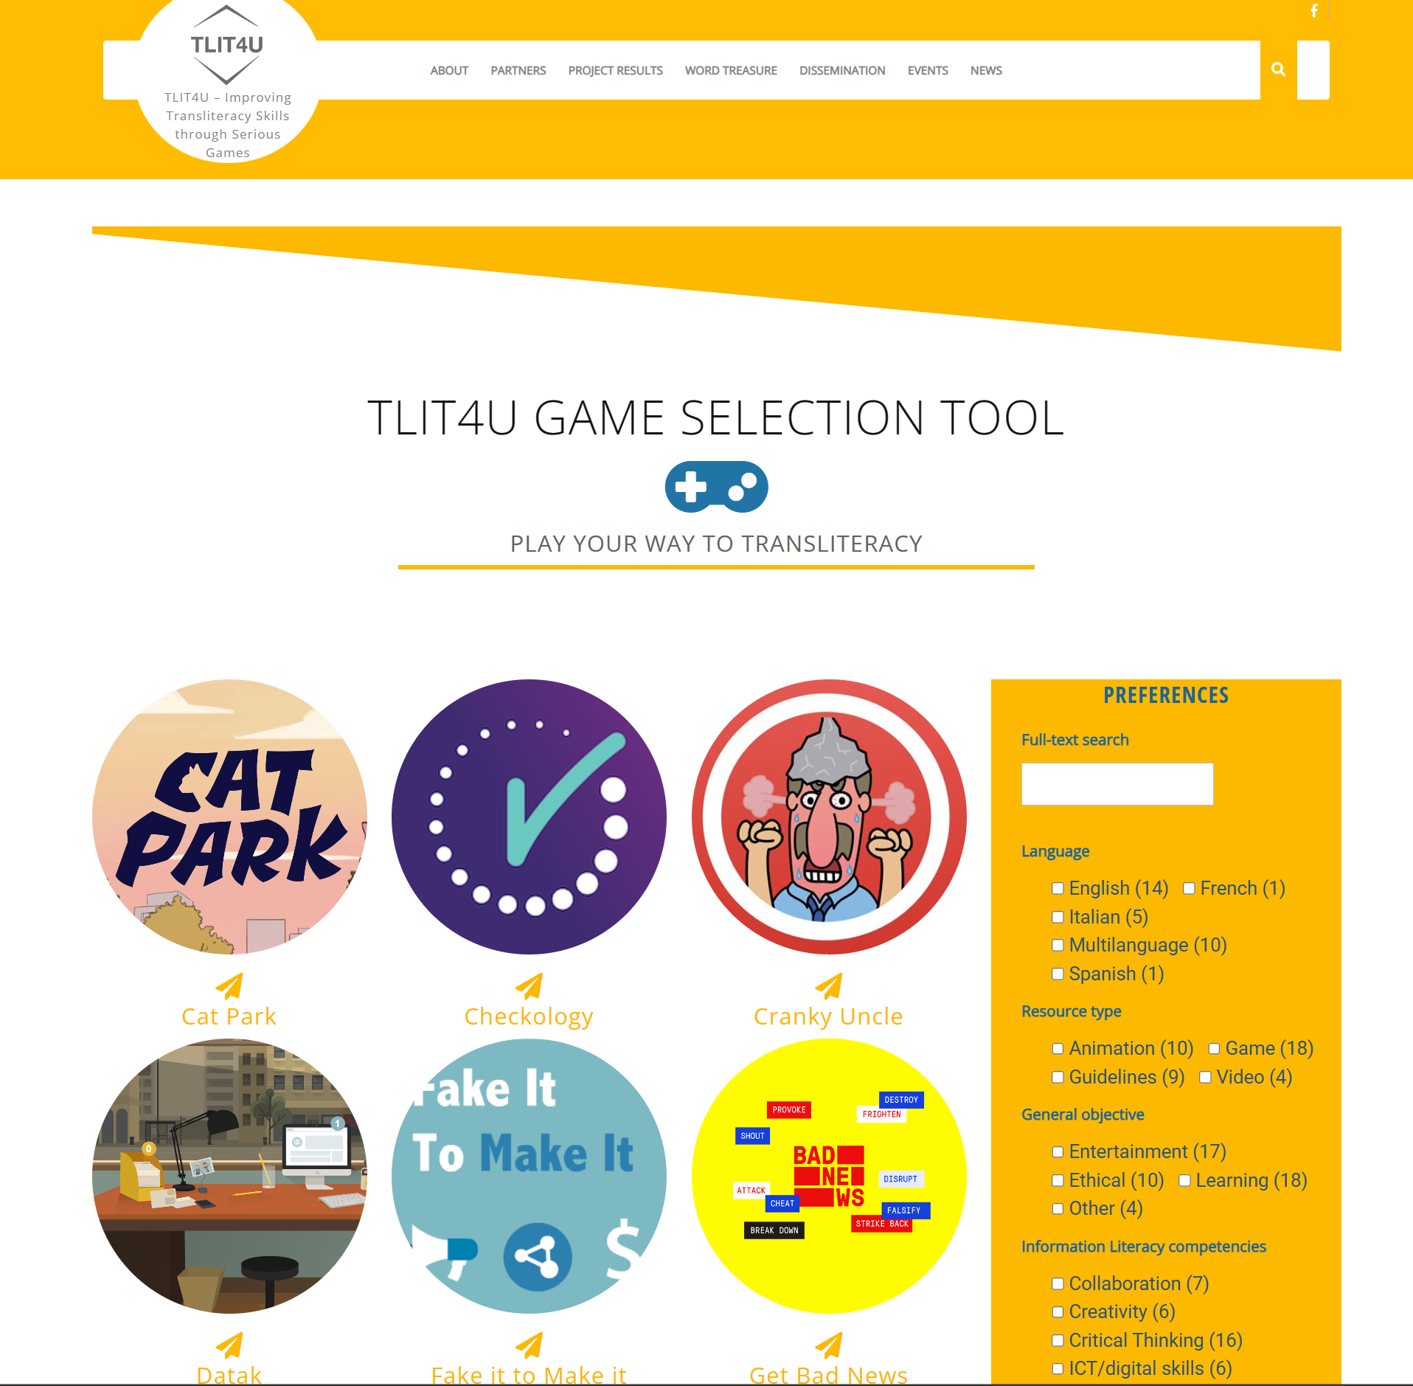
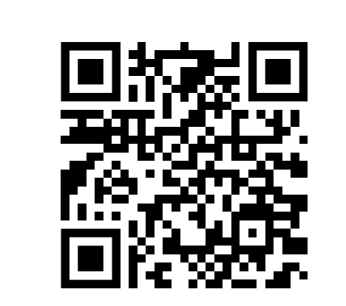
Giochi seri per Transliteracy learning
Ricerca e selezione di 18 Serious Game online pertinenti
Valutazione di ogni gioco secondo criteri molteplici
Progettazione e realizzazione di un online hub sul sito del progetto per la ricerca e l’accesso ai giochi di interesse

